Slide 1

2026 여름방학 개발 진행상황
Project P.A
202121026 컴퓨터공학과 신동준
Notes:
안녕하세요. 컴퓨터공학과 신동준입니다. Project P.A.의 2026년 여름방학 개발 진행상황을 말씀드리겠습니다. 오늘은 기능 목록보다, 6월 26일의 출발점에서 무엇이 실제 플레이로 연결됐고 무엇이 아직 막혀 있는지를 중심으로 설명드리겠습니다.
[Sources]
- 2026-08-31_SUMMER_DEVELOPMENT_AUDIT.md
- git: adc5d2f5..29fb98f, author-date window 2026-06-26..2026-08-31
[/Sources]

Slide 2
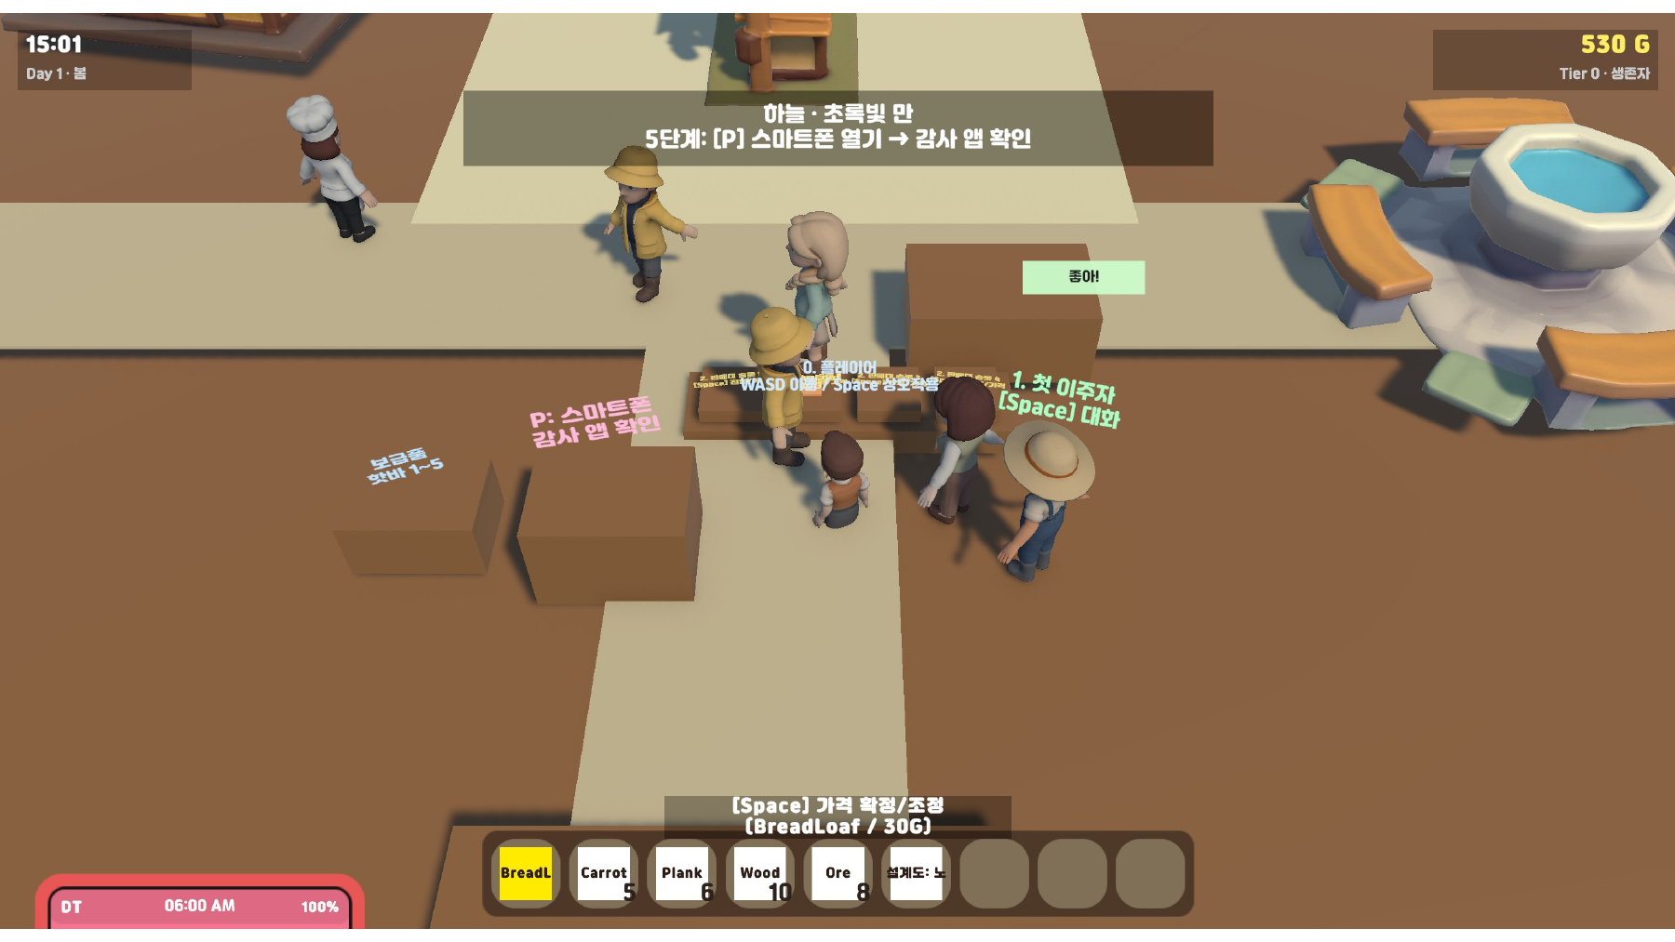
만들고자 하는 Project P.A.
NPC 생산 농부 · 광부 · 벌목꾼
플레이어 매입 상점에서 원자재 구매
가공 / 제작 공방 · 전문가 NPC
진열 · 가격 책정 ShopSlot / DisplayPrice
판매 · 재투자 매출 → 확장 / 고용
상점 = 섬 경제의 엔진
실제 플레이 화면
직접 일하는 주민·점주에서, 사람과 경제를 운영하는 P.A. 관리자로 성장한다
02
Notes:
Project P.A.는 낮에는 동물 마을에서 생활하고 자원을 얻으며, 밤에는 그 마을의 유일한 잡화점을 운영하는 3D 코지 라이프 시뮬레이션입니다. 핵심은 물건을 파는 행위 자체가 아니라, 무엇을 진열하고 어떤 가격을 정했는지가 NPC의 소비와 관계, 다음 날 마을 풍경에 다시 영향을 주는 순환입니다.
[Sources]
- AI_WORKFLOW/01_IDENTITY/PROJECT_PA_IDENTITY.md
- AI_WORKFLOW/01_IDENTITY/PROJECT_PA_SCOPE.md
[/Sources]

Slide 3
방학 시작 당시
이미 구현
아직 부족했던 것
• 이동 / 상호작용
인벤토리 / 핫바
상품 진열
가격 조정
NPC 구매 판단
기본 경제 / 저장
NPC FSM / MBTI
실제 활동이 배치된 월드
제작과 생산의 확장
NPC 채용 / 역할 연결
상점과 건물 성장
장기 날짜 진행
상태 복구와 통합 검증
방학 핵심 목표
기존 상점 Prototype에서 더 큰 게임으로의 확장
03
Notes:
6월 26일 기준으로 이동, 인벤토리, 핫바, 진열과 가격, NPC 구매 판단, 경제와 기본 저장 같은 기능 단위 기반은 이미 있었습니다. 그래서 이것들을 여름 성과로 다시 세지 않았습니다. 당시의 핵심 문제는 낮 활동부터 밤 영업, 결산과 다음 날 변화까지가 한 번의 플레이로 이어지지 않았다는 점이었습니다. 방학 목표는 새 시스템을 많이 추가하는 것보다 기존 시스템을 보존하면서 연결성과 검증 신뢰도를 높이는 것이었습니다.
[Sources]
- git tree: adc5d2f5eaa83b058b201eb15ec563cffd41275e
- 2026-08-31_SUMMER_DEVELOPMENT_AUDIT.md
- PROJECT_PA_STATUS.md
[/Sources]

Slide 4
방학 진척
방학 동안 실제로 추가·확장한 플레이
01 플레이 월드 구축
02 활동 4종 연결
03 실제 자원 획득
04 제작까지 연결
128 × 128 WORLD
4 ACTIVITIES
RESOURCE
CRAFT
64 Chunk 월드 생성
지형 / 해안 / 이동 영역
Terraform
건물 배치·이동·회전
지역 Navigation
숲 → 채집
초원 → 농사
고지대 → 광질
연못 → 낚시
Carrot ×2
Wheat ×3
Ore ×2
Fish ×2
채집 / 인벤토리 / 제작대에서의 소모 및 산출물의 인벤토리 연결
04
Notes:
방학의 진척은 네 가지로 정리할 수 있습니다. 첫째, 낚시와 광질, 농사와 채집에서 가공, 진열, 판매, 결산까지 핵심 루프를 연결했습니다. 둘째, 절차 섬과 Terraform, 건물과 판매대, Navigation을 묶은 WorldSandbox를 만들었습니다. 셋째, NPC 성향별 구매와 거절, 휴대폰 채용과 판매 Feed, 다음 날 반응을 연결했습니다. 넷째, 저장 범위를 확장하고 Golden, M70, BETA 검증을 쌓으면서 통합 복원 문제를 실제 blocker로 찾아냈습니다.
[Sources]
- git: 776fd3a..e0b5678, 9bf71d6..1539923, 29fb98f
- AI_WORKFLOW/06_HANDOFF/HANDOFF_FOR_CODEX.md
- 2026-08-31_SUMMER_DEVELOPMENT_AUDIT.md
[/Sources]

Slide 5
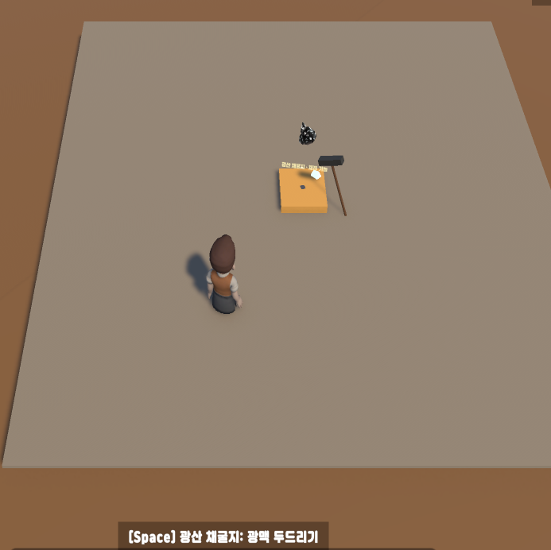
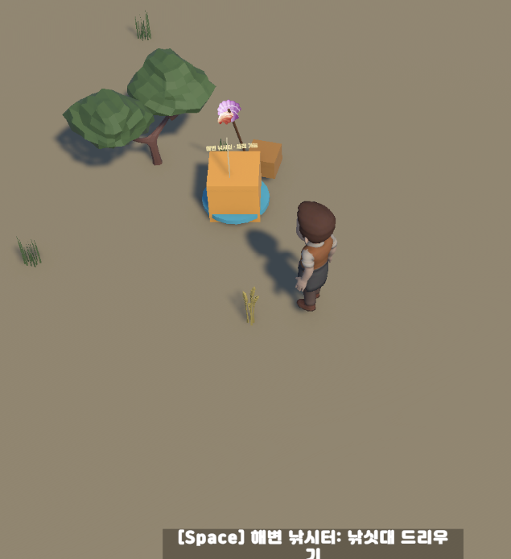
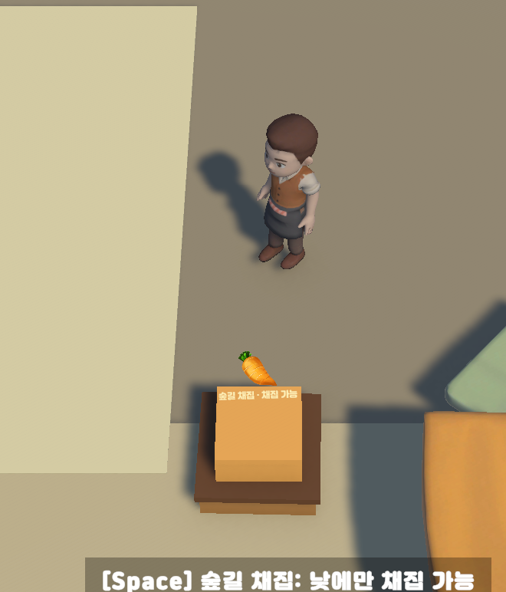
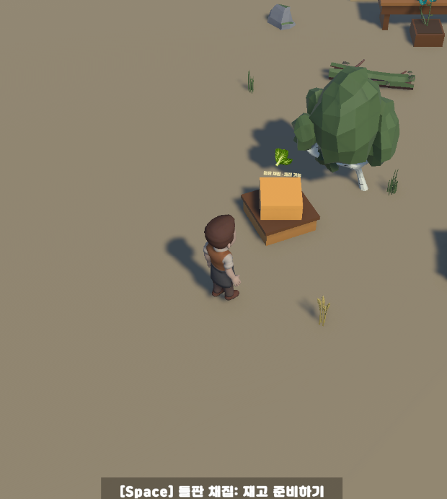
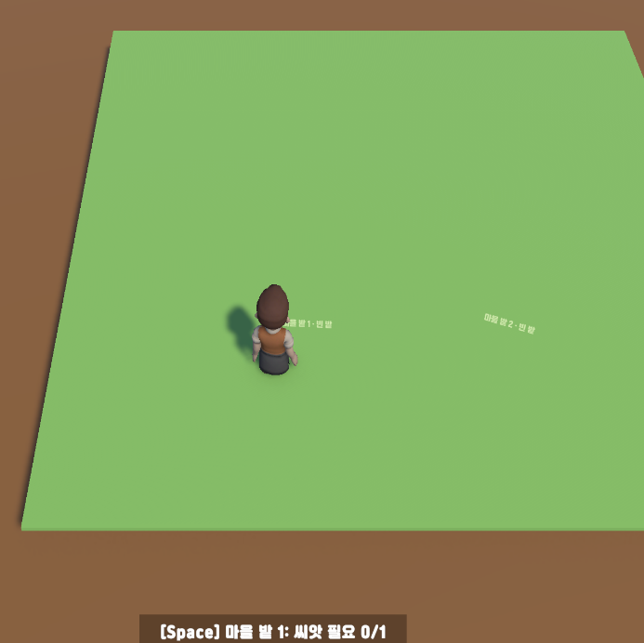
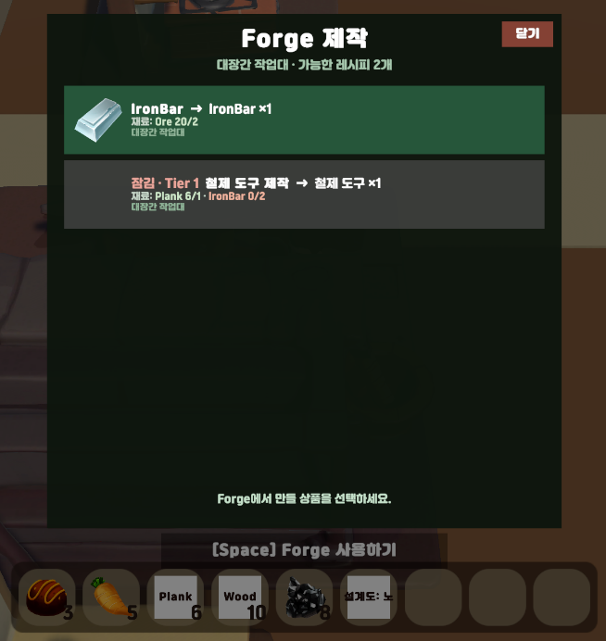
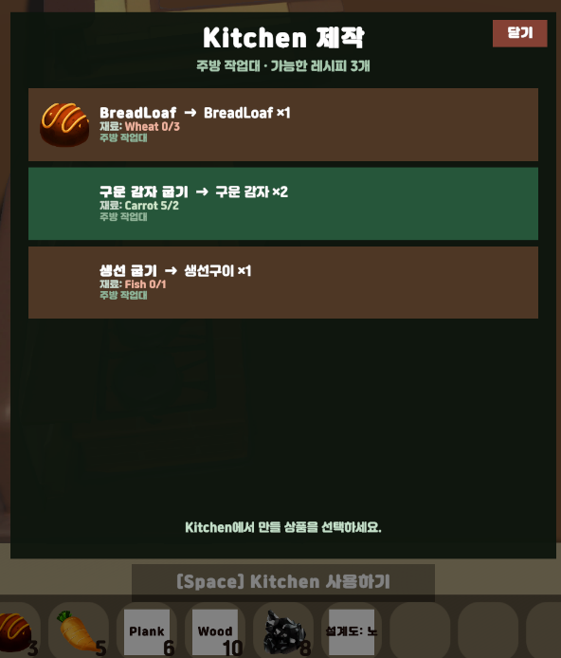
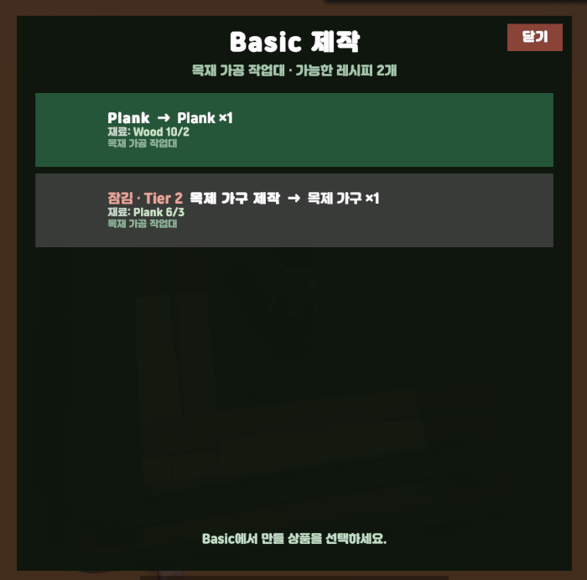
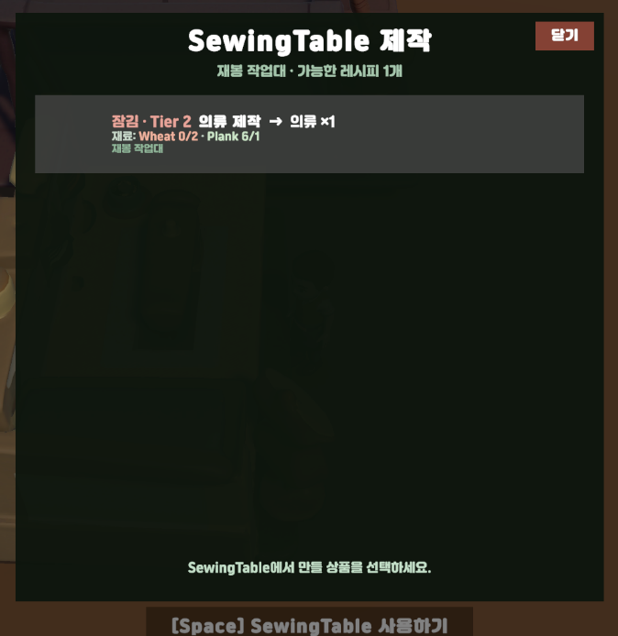
방학 진척
월드 구축과 채집 활동 연결
획득한 자원을 제작대 별로 제작까지 연결
04
Notes:
방학의 진척은 네 가지로 정리할 수 있습니다. 첫째, 낚시와 광질, 농사와 채집에서 가공, 진열, 판매, 결산까지 핵심 루프를 연결했습니다. 둘째, 절차 섬과 Terraform, 건물과 판매대, Navigation을 묶은 WorldSandbox를 만들었습니다. 셋째, NPC 성향별 구매와 거절, 휴대폰 채용과 판매 Feed, 다음 날 반응을 연결했습니다. 넷째, 저장 범위를 확장하고 Golden, M70, BETA 검증을 쌓으면서 통합 복원 문제를 실제 blocker로 찾아냈습니다.
[Sources]
- git: 776fd3a..e0b5678, 9bf71d6..1539923, 29fb98f
- AI_WORKFLOW/06_HANDOFF/HANDOFF_FOR_CODEX.md
- 2026-08-31_SUMMER_DEVELOPMENT_AUDIT.md
[/Sources]

Slide 6
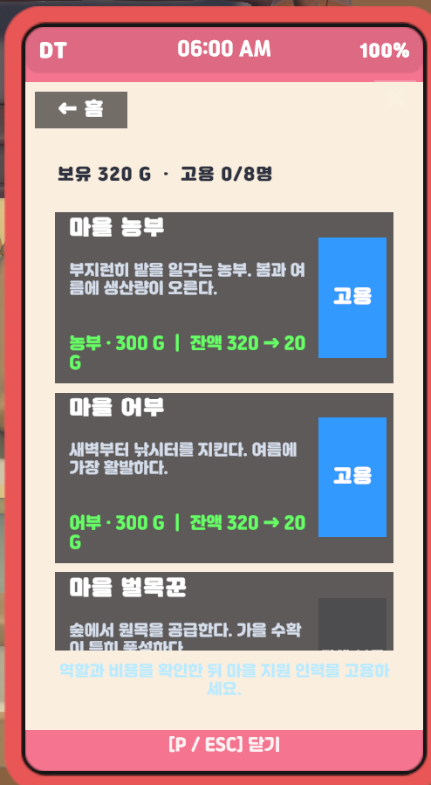
방학 작업-2
상점 성장
NPC 캐릭터 / 채용
저장
늘어난 기능에 저장 기능 연결
상점 외관 4단계
Tier 0 = B10
Tier 1 = B02
Tier 2 = B03
Tier 3+ = B04
생산자:
농부
광부
벌목꾼
어부
전문가:
셰프
대장장이
재봉사
목수
Golden Regression
WORLD Regression
BETA Validation
실제 Restart / Load 검증
현재 BETA-010 blocker까지 식별
Notes:
현재 상태는 완성과 미완성을 함께 봐야 합니다. Prototype_FirstDay에서는 안내를 동반하면 가격 조정, NPC 반응, 실제 판매와 감사, Day 1 결산까지 부분 시연할 수 있습니다. 실제 관찰에서는 잔액이 500G에서 530G로 바뀌고 감사 화면에 30G가 반영됐습니다. 하지만 최신 M85 루프가 있는 WorldSandbox는 Build Settings에 없어 일반 실행 경로에서 도달할 수 없고, 저장 후 방향 복원은 137도 오차로 BETA-010이 막혀 있습니다.
[Sources]
- Docs/VisualAudit/2026-08-25-29fb98f/VISUAL_BASELINE.md
- ProjectSettings/EditorBuildSettings.asset
- Docs/VisualAudit/2026-08-25-29fb98f/11_shop_price.png
- Docs/VisualAudit/2026-08-25-29fb98f/13_npc_feedback.png
- Docs/VisualAudit/2026-08-25-29fb98f/14_audit_app.png
[/Sources]

Slide 7
기능 구현에서 ‘전시 경험’ 완성으로
중간평가 피드백
처음 보는 관람객이 짧은 시간 안에 게임을 이해하고 체험할 수 있는가?
0~30초
~3분
3~5분
역할·목표 이해
나는 마을의 잡화점 주인
상품 선택·진열
가격 판단·NPC 반응
매출·관계·마을 변화
결산으로 한 사이클 종료
졸업전시용 3~5분 Vertical Slice Demo
핵심: 내 운영 판단이 NPC 소비와 마을 변화로 돌아오는 경험
06
Notes:
중간평가 피드백은 기능이 있느냐보다, 처음 보는 관람객이 짧은 시간 안에 게임을 이해하고 체험할 수 있느냐로 정리했습니다. 그래서 졸업전시 목표를 3단계로 바꿨습니다. 30초 안에 잡화점 주인이라는 역할과 목표를 이해하고, 3분 안에 상품 선택과 진열, 가격 판단, NPC 반응을 경험하고, 5분 안에 매출과 관계, 마을 변화와 결산으로 한 사이클을 닫는 Vertical Slice Demo입니다.
[Sources]
- User-provided final integrated presentation brief
- PROJECT_PA_TODO.md
- PROJECT_PA_STATUS.md
[/Sources]

Slide 8
이번 학기
이번 학기 목표
기능의 양보다 3~5분 안의 완결성과 반복 실행 신뢰성을 우선하여 졸업전시 Demo 완성이 최종 목표
우선순위
현재 Gap
완료 기준
P0 복원·진입
방향 복원 blocker · 분리된 진입점
재시작 PASS · 하나의 Demo 경로
P1 3~5분 사이클
긴 흐름 · 종료점 · Reset 미정
판단→반응→결과→결산→Reset
P2 화면 가독성
HUD 겹침 · 카메라 가림 · 상점 식별
1920×1080 safe area와 동선
P3 최종 품질
standalone · Audio · Visual polish
반복 관람객 플레이 · 실패 대비
이번 학기 최종 목표 = 졸업전시용 3~5분 Demo 완성
07
Notes:
이번 학기의 우선순위는 명확합니다. P0는 방향 복원 blocker와 분리된 진입점을 해결해 종료 후 재실행이 통과하는 하나의 데모 경로를 만드는 것입니다. P1은 판단, 반응, 결과, 결산, Reset을 3~5분 안에 닫는 것입니다. P2는 1920×1080에서 HUD와 카메라, 상점 동선을 읽기 쉽게 만드는 것이고, P3는 standalone, 오디오와 비주얼 폴리싱, 반복 관람객 플레이와 실패 대비입니다. 최종 목표는 기능 수가 아니라, 졸업전시에서 안정적으로 반복 가능한 3~5분 Demo 완성입니다. 감사합니다.
[Sources]
- 2026-08-31_SUMMER_DEVELOPMENT_AUDIT.md
- PROJECT_PA_TODO.md
- Docs/VisualAudit/2026-08-25-29fb98f/VISUAL_BASELINE.md
- AI_WORKFLOW/04_VERIFICATION/VERIFICATION_RULES.md
[/Sources]

